Slide 1
第三章概率密度函数的估计
南京工业大学
丁建东

Slide 2
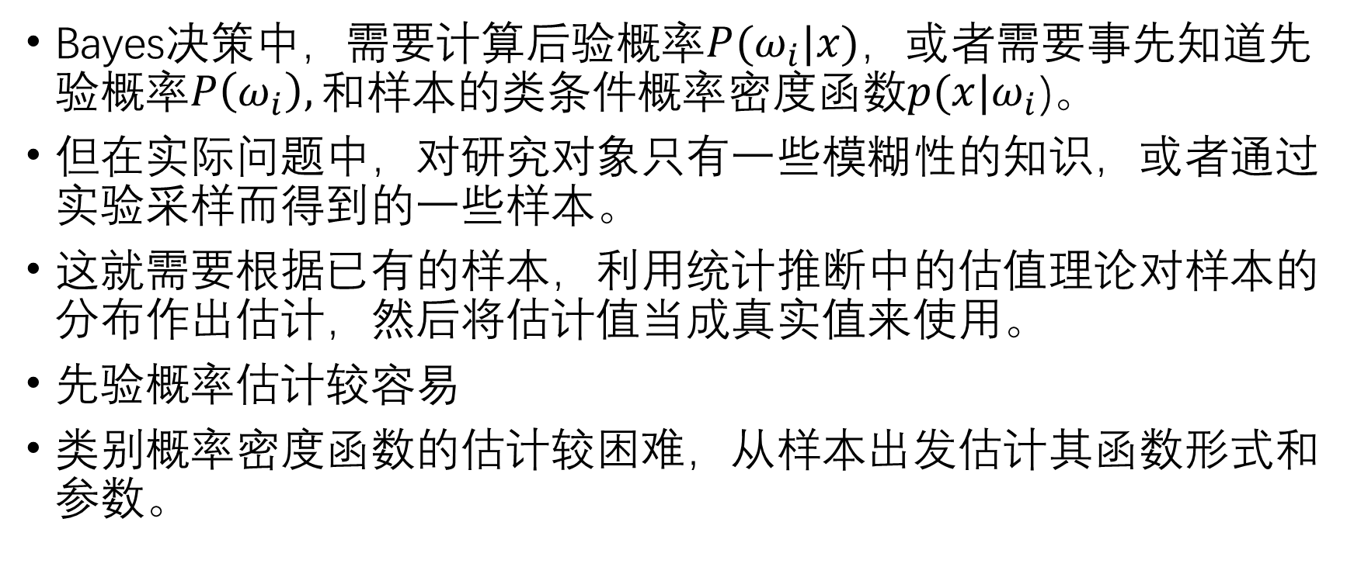
3.1 引言
Bayes决策中，需要计算后验概率$P(ω_{i}|x)$，或者需要事先知道先验概率$P\left(ω_{i}\right),和$样本的类条件概率密度函数$p(x|ω_{i}$)。
但在实际问题中，对研究对象只有一些模糊性的知识，或者通过实验采样而得到的一些样本。
这就需要根据已有的样本，利用统计推断中的估值理论对样本的分布作出估计，然后将估计值当成真实值来使用。
先验概率估计较容易
类别概率密度函数的估计较困难，从样本出发估计其函数形式和参数。

Slide 3
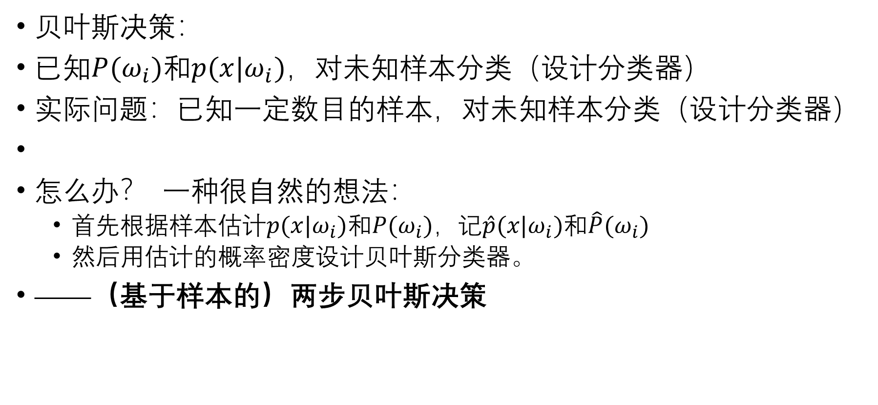
3.1 引言
贝叶斯决策：
已知$P(ω_{i})$和$p(x|ω_{i})$，对未知样本分类（设计分类器）
实际问题：已知一定数目的样本，对未知样本分类（设计分类器）
怎么办？ 一种很自然的想法：
首先根据样本估计$p(x|ω_{i})$和$P(ω_{i})$，记$\hat{p}(x|ω_{i})$和$\hat{P}(ω_{i})$
然后用估计的概率密度设计贝叶斯分类器。
——（基于样本的）两步贝叶斯决策

Slide 4
在监督学习中，训练样本的
类别是已知的，而且假定各类样本只包含本类的信息。
我们要做的是利用同一类的样本来估计类别概率密度函数
一概假定所有样本都是来自同一类
不再作类别标号

Slide 5
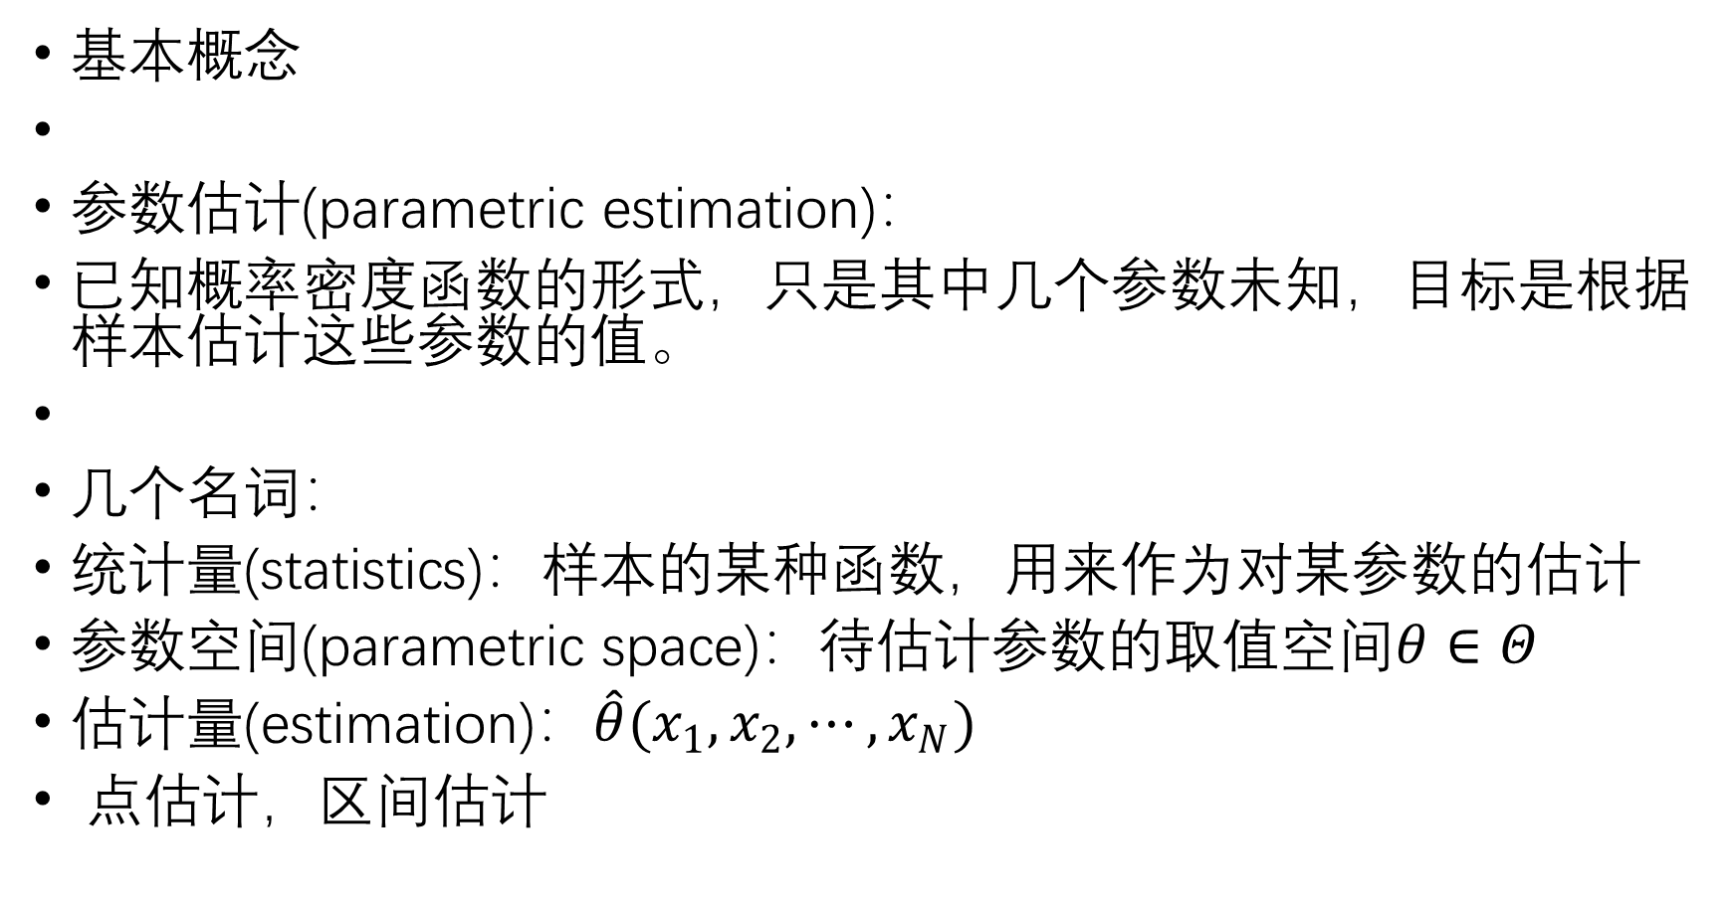
基本概念
参数估计(parametric estimation)：
已知概率密度函数的形式，只是其中几个参数未知，目标是根据样本估计这些参数的值。
几个名词：
统计量(statistics)：样本的某种函数，用来作为对某参数的估计
参数空间(parametric space)：待估计参数的取值空间$θ∈Θ$
估计量(estimation)：$\hat{θ}(x_{1},x_{2},⋯,x_{N})$
点估计，区间估计

Slide 6
本章要求估计总体分布的具体参数，是个点估计问题：
最大似然估计和贝叶斯估计
判断估计好坏标准：无偏性，有效性及一致性

Slide 7
3.2 最大似然估计(Maximum Likelihood Estimation)

Slide 8
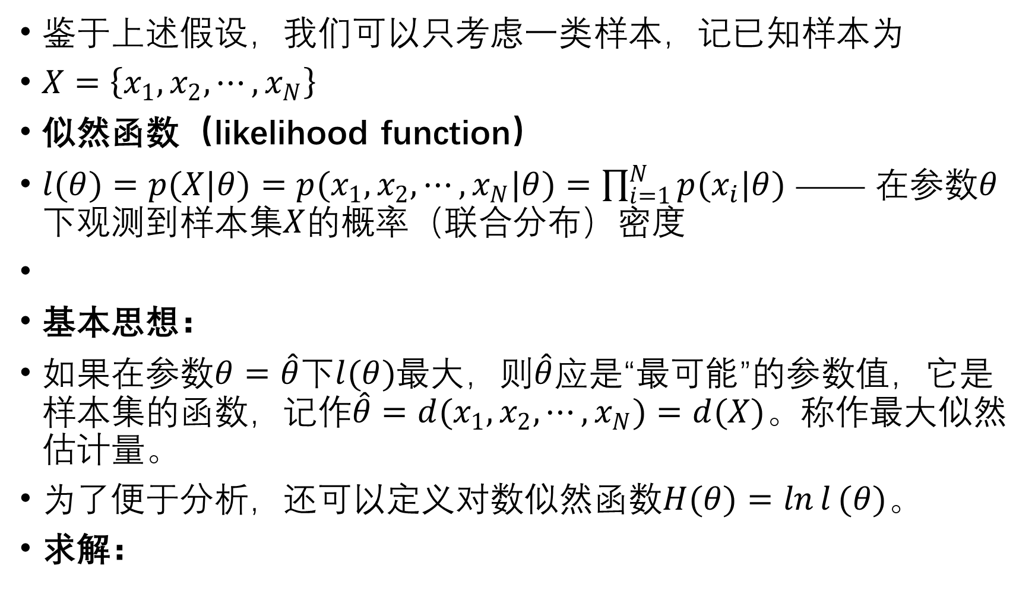
鉴于上述假设，我们可以只考虑一类样本，记已知样本为
$X=\left\{x_{1},x_{2},⋯,x_{N}\right\}$
似然函数（likelihood function）
$l(θ)=p(X|θ)=p(x_{1},x_{2},⋯,x_{N}|θ)=\prod_{i=1}^{N}{p(x_{i}|θ) }$—— 在参数$θ$下观测到样本集$X$的概率（联合分布）密度
基本思想：
如果在参数$θ=\hat{θ}$下$l(θ)$最大，则$\hat{θ}$应是“最可能”的参数值，它是样本集的函数，记作$\hat{θ}=d(x_{1},x_{2},⋯,x_{N})=d(X)$。称作最大似然估计量。
为了便于分析，还可以定义对数似然函数$H(θ)=\ln{l}(θ)$。
求解：

Slide 9
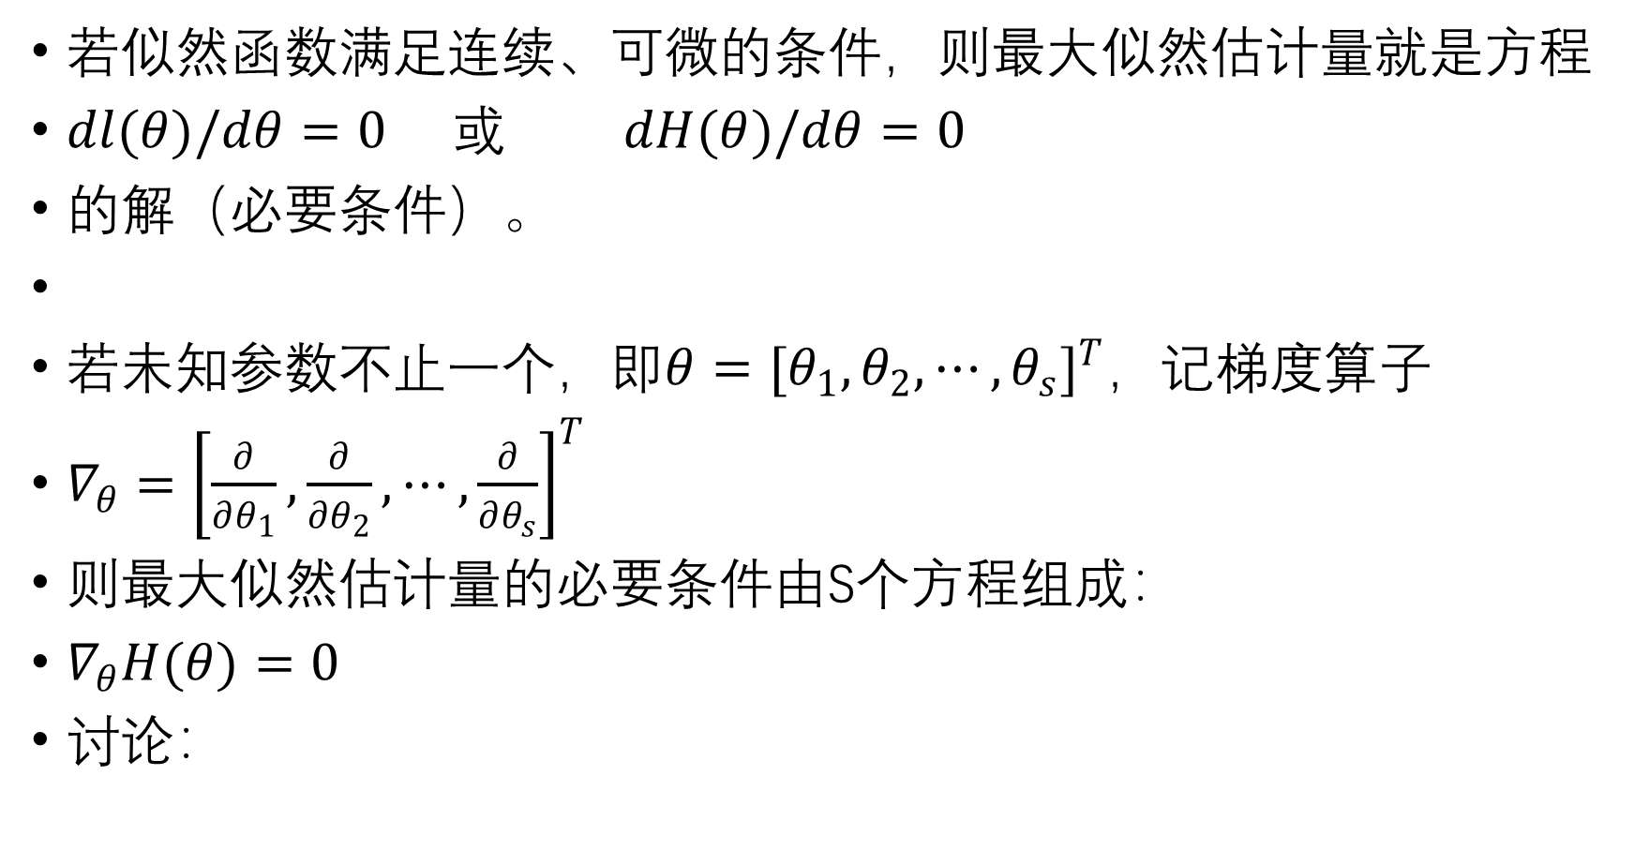
若似然函数满足连续、可微的条件，则最大似然估计量就是方程
$dl(θ)/dθ=0$ 或 $dH(θ)/dθ=0$
的解（必要条件）。
若未知参数不止一个，即$θ=[θ_{1},θ_{2},⋯,θ_{s}]^{T}$，记梯度算子
$∇_{θ}={\left[\frac{∂}{∂θ_{1}},\frac{∂}{∂θ_{2}},⋯,\frac{∂}{∂θ_{s}}\right]}^{T}$
则最大似然估计量的必要条件由S个方程组成：
$∇_{θ}H(θ)=0$
讨论：

Slide 10
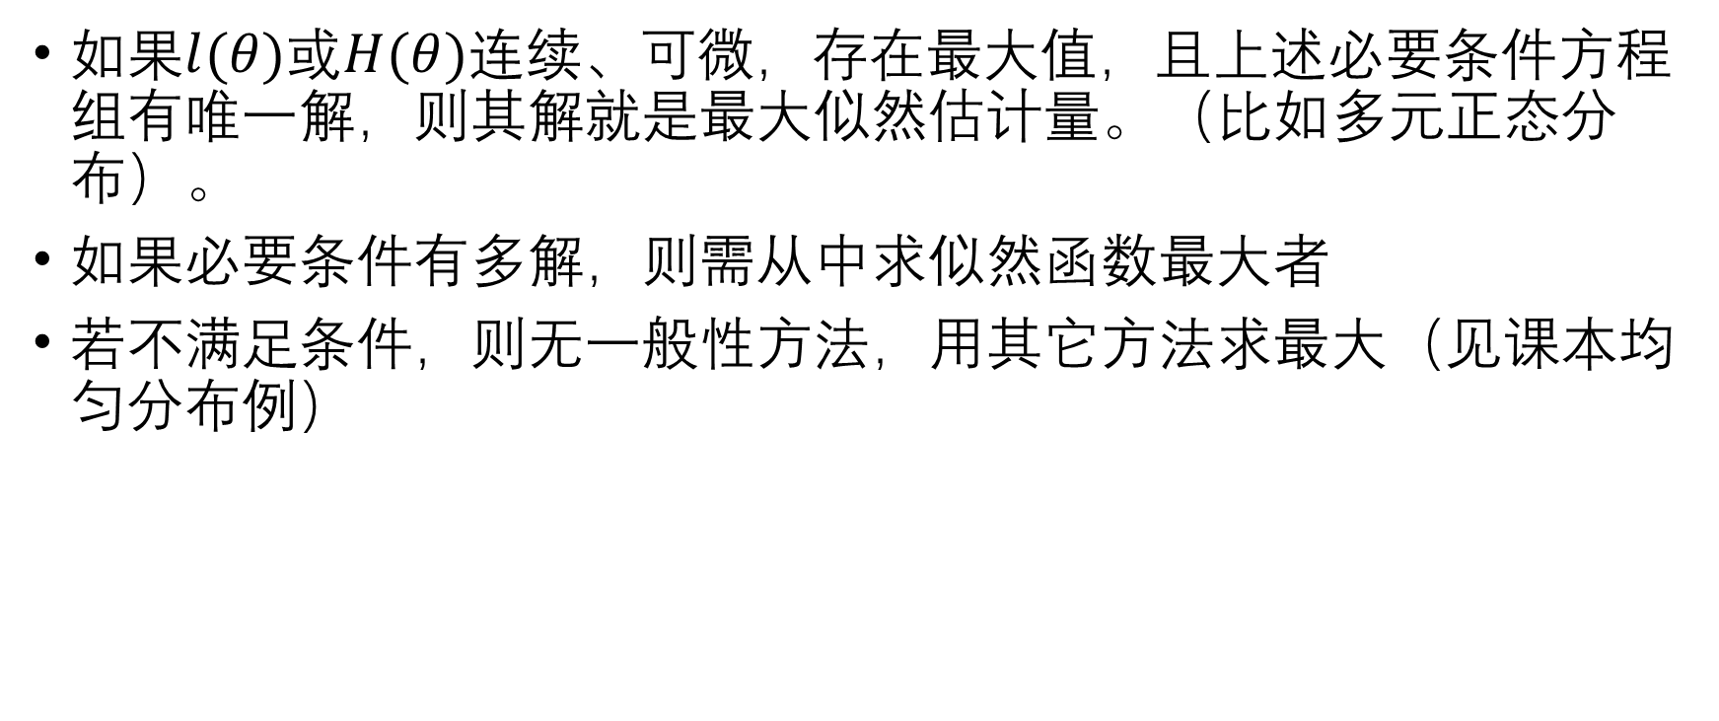
如果$l(θ)$或$H(θ)$连续、可微，存在最大值，且上述必要条件方程组有唯一解，则其解就是最大似然估计量。（比如多元正态分布）。
如果必要条件有多解，则需从中求似然函数最大者
若不满足条件，则无一般性方法，用其它方法求最大（见课本均匀分布例）

Slide 11
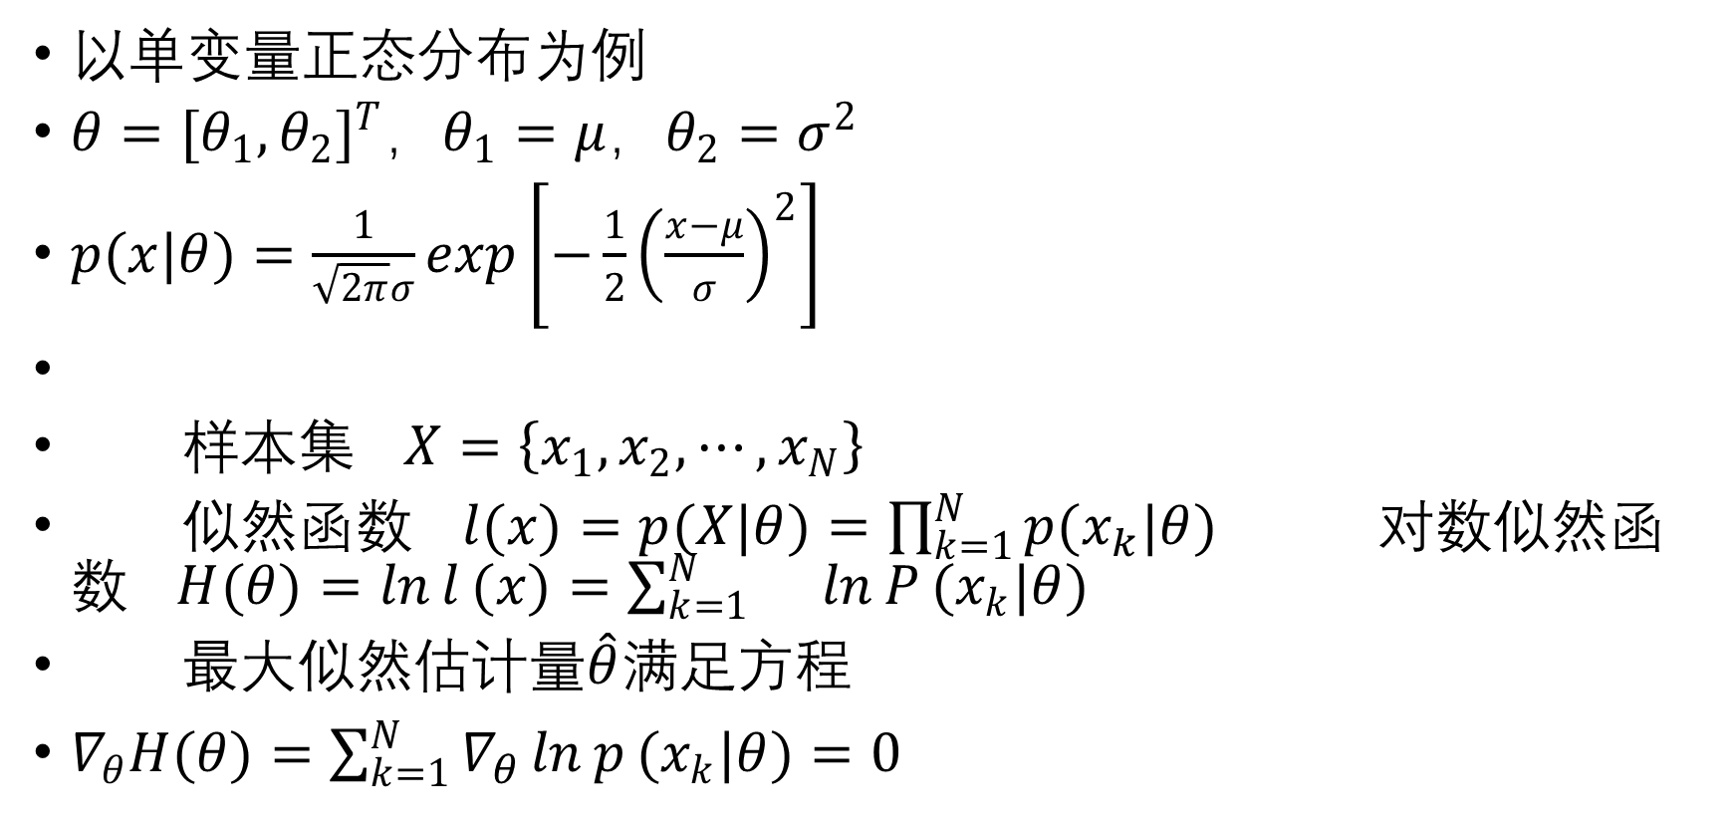
正态分布下的最大似然估计示例
以单变量正态分布为例
$θ=[θ_{1},θ_{2}]^{T}$，$θ_{1}=μ$，$θ_{2}=σ^{2}$
$p(x|θ)=\frac{1}{\sqrt{2π}σ}\exp\left[−\frac{1}{2}{\left(\frac{x−μ}{σ}\right)}^{2}\right]$
样本集 $X=\left\{x_{1},x_{2},⋯,x_{N}\right\}$
似然函数 $l(x)=p(X|θ)=\prod_{k=1}^{N}{p(x_{k}|θ) }$ 对数似然函数 $H(θ)=\ln{l}(x)=\sum_{k=1}^{N}{}\ln{P}(x_{k}|θ)$
最大似然估计量$\hat{θ}$满足方程
$∇_{θ}H(θ)=\sum_{k=1}^{N}{∇_{θ}}\ln{p}(x_{k}|θ)=0$

Slide 12

而
$\ln{p}(x_{k}|θ)=−\frac{1}{2}\ln{2}πθ_{2}−\frac{1}{2θ_{2}}(x_{k}−θ_{1})^{2}$
$∇_{θ}\ln{p}(x_{k}|θ)=\left[\begin{aligned}\frac{1}{θ_{2}}(x_{k}−θ_{1}) \\ −\frac{1}{2θ_{2}}+\frac{1}{2θ_{2}^{2}}(x_{k}−θ_{1})^{2}\end{aligned}\right]$
得方程组 $\left\{\begin{aligned}\sum_{k=1}^{N}{\frac{1}{{\hat{θ}}_{2}}} (x_{k}−{\hat{θ}}_{1})=0 \\ −\sum_{k=1}^{N}{\frac{1}{{\hat{θ}}_{2}}}+\sum_{k=1}^{N}{\frac{(x_{k}−{\hat{θ}}_{1})^{2}}{θ_{2}^{2}}}=0\end{aligned}\right.$
解得
$\hat{μ}={\hat{θ}}_{1}=\frac{1}{N}\sum_{k=1}^{N}{x_{k}}$
${\hat{σ}}^{2}={\hat{θ}}_{2}=\frac{1}{N}\sum_{k=1}^{N}{(x_{k}−\hat{μ})^{2}}$

Slide 13
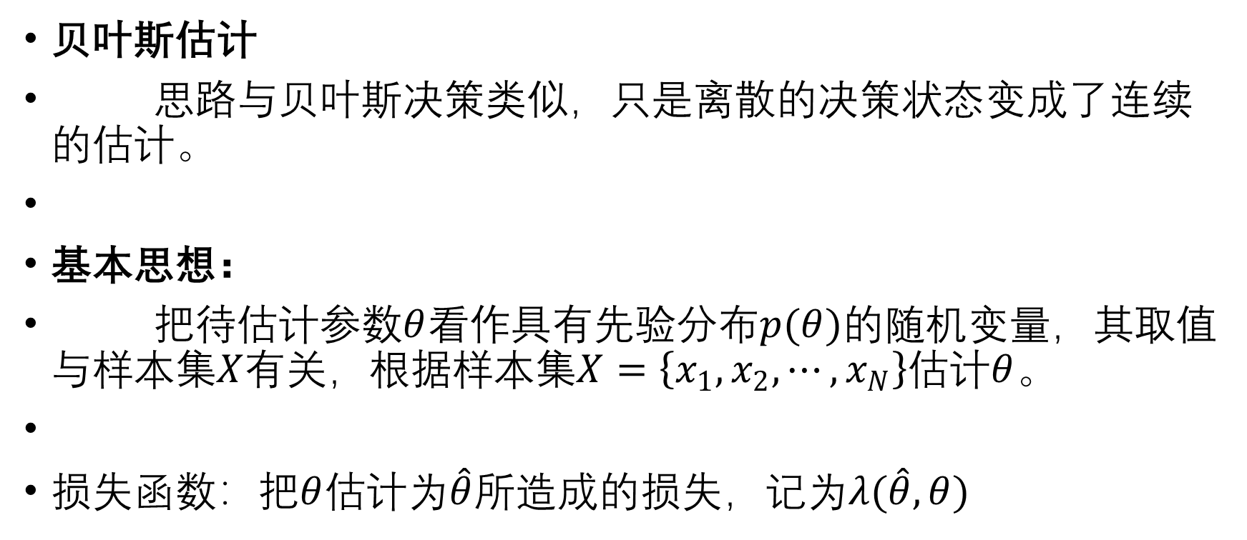
3.3 贝叶斯估计和贝叶斯学习（Bayesian Estimation and Bayesian Learning）
贝叶斯估计
思路与贝叶斯决策类似，只是离散的决策状态变成了连续的估计。
基本思想：
把待估计参数$θ$看作具有先验分布$p(θ)$的随机变量，其取值与样本集$X$有关，根据样本集$X=\left\{x_{1},x_{2},⋯,x_{N}\right\}$估计$θ$。
损失函数：把$θ$估计为$\hat{θ}$所造成的损失，记为$λ(\hat{θ},θ)$

Slide 14
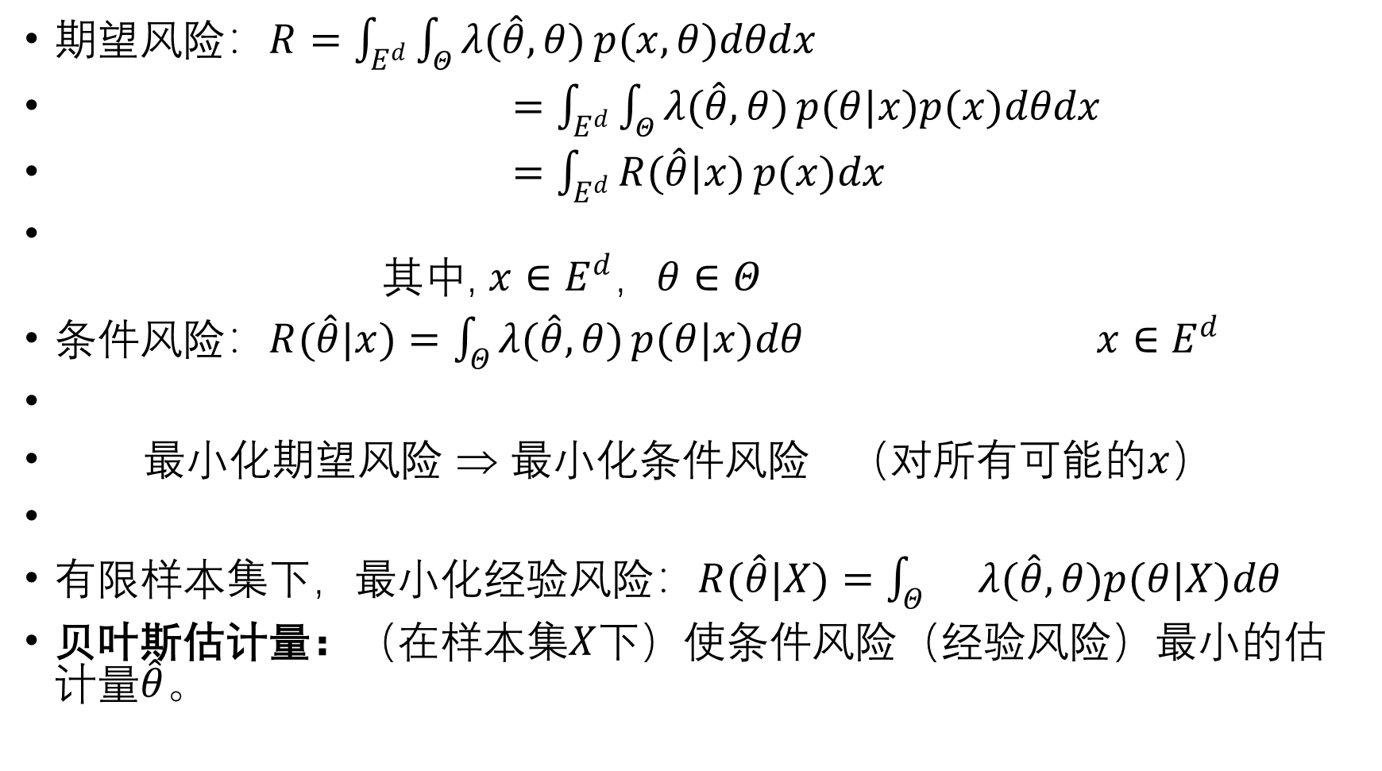
期望风险：$R=\int_{E^{d}}{\int_{Θ}{λ(\hat{θ},θ)}}p(x,θ)dθdx$
$=\int_{E^{d}}{\int_{Θ}{λ(\hat{θ},θ)}}p(θ|x)p(x)dθdx$
$=\int_{E^{d}}{R(\hat{θ}|x)}p(x)dx$
其中, $x∈E^{d}$，$θ∈Θ$
条件风险：$R(\hat{θ}|x)=\int_{Θ}{λ(\hat{θ},θ)}p(θ|x)dθ$ $x∈E^{d}$
最小化期望风险 ⇒ 最小化条件风险 （对所有可能的$x$）
有限样本集下，最小化经验风险：$R(\hat{θ}|X)=\int_{Θ}{}λ(\hat{θ},θ)p(θ|X)dθ$
贝叶斯估计量：（在样本集$X$下）使条件风险（经验风险）最小的估计量$\hat{θ}$。

Slide 15
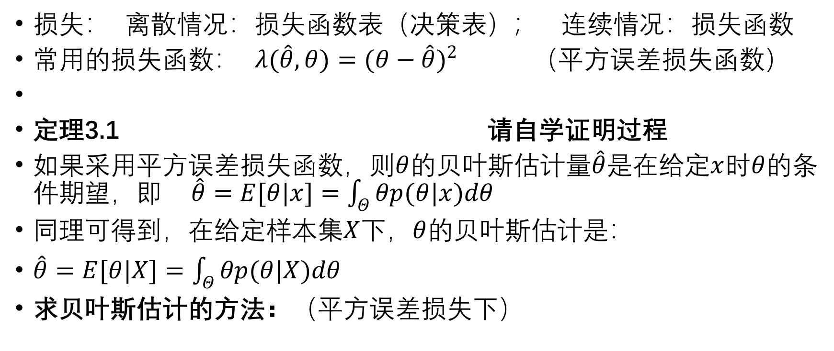
损失： 离散情况：损失函数表（决策表）； 连续情况：损失函数
常用的损失函数： $λ(\hat{θ},θ)=(θ−\hat{θ})^{2}$ （平方误差损失函数）
定理3.1 请自学证明过程
如果采用平方误差损失函数，则$θ$的贝叶斯估计量$\hat{θ}$是在给定$x$时$θ$的条件期望，即 $\hat{θ}=E[θ|x]=\int_{Θ}{θp(θ|x)dθ}$
同理可得到，在给定样本集$X$下，$θ$的贝叶斯估计是：
$\hat{θ}=E[θ|X]=\int_{Θ}{θp(θ|X)dθ}$
求贝叶斯估计的方法：（平方误差损失下）

Slide 16
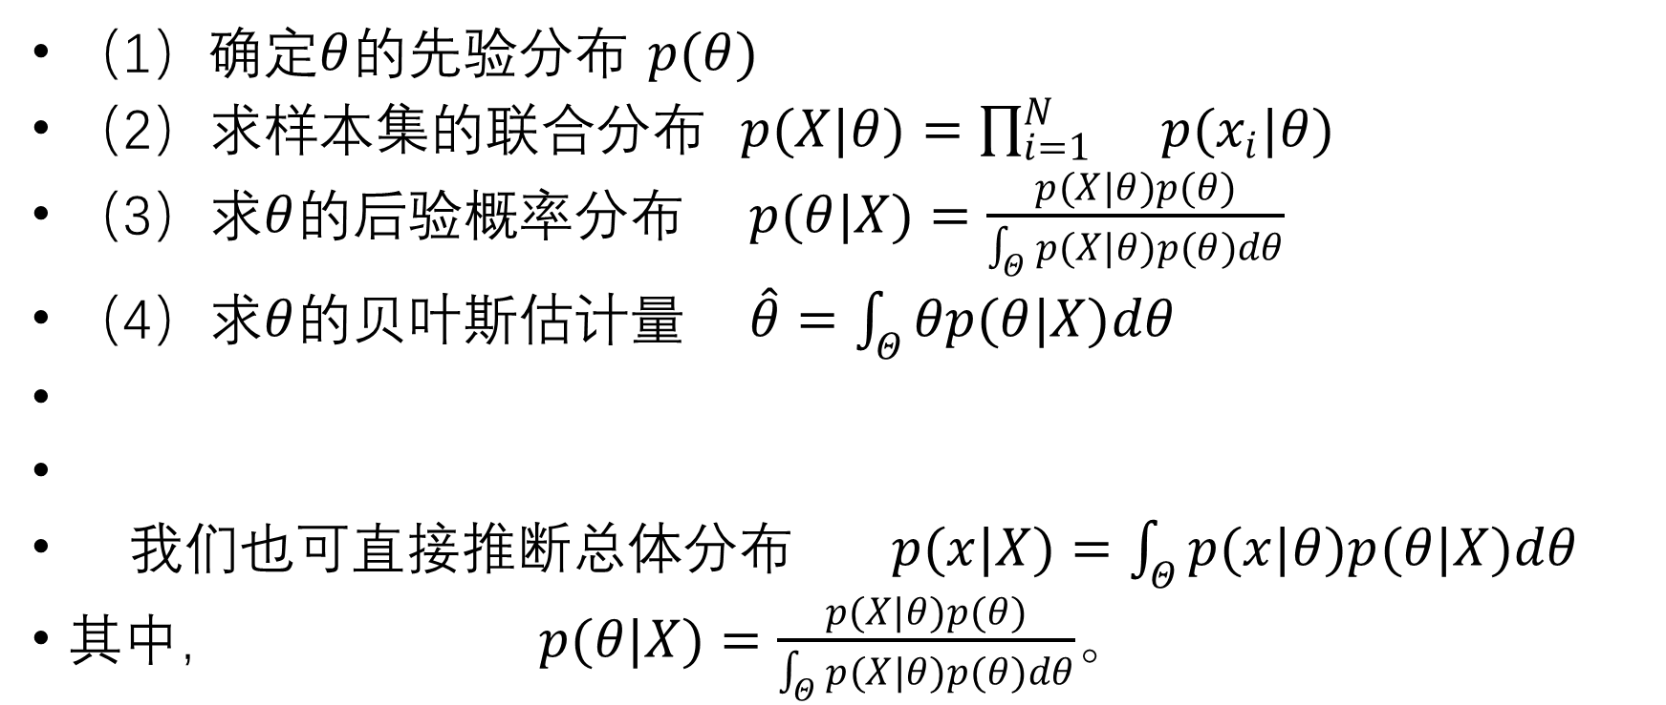
（1）确定$θ$的先验分布 $p(θ)$
（2）求样本集的联合分布 $p(X|θ)=\prod_{i=1}^{N}{}p(x_{i}|θ)$
（3）求$θ$的后验概率分布 $p(θ|X)=\frac{p(X|θ)p(θ)}{\int_{Θ}{p(X|θ)p(θ)dθ}}$
（4）求$θ$的贝叶斯估计量 $\hat{θ}=\int_{Θ}{θp(θ|X)dθ}$
我们也可直接推断总体分布 $p(x|X)=\int_{Θ}{p(x|θ)p(θ|X)dθ}$
其中， $p(θ|X)=\frac{p(X|θ)p(θ)}{\int_{Θ}{p(X|θ)p(θ)dθ}}$。

Slide 17
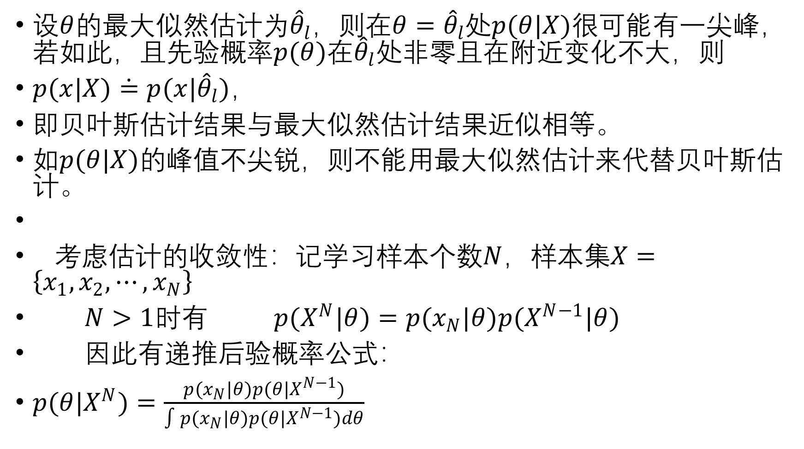
设$θ$的最大似然估计为${\hat{θ}}_{l}$，则在$θ={\hat{θ}}_{l}$处$p(θ|X)$很可能有一尖峰，若如此，且先验概率$p(θ)$在${\hat{θ}}_{l}$处非零且在附近变化不大，则
$p(x|X)\dot{=}p(x|{\hat{θ}}_{l})$，
即贝叶斯估计结果与最大似然估计结果近似相等。
如$p(θ|X)$的峰值不尖锐，则不能用最大似然估计来代替贝叶斯估计。
考虑估计的收敛性：记学习样本个数$N$，样本集$X=\left\{x_{1},x_{2},⋯,x_{N}\right\}$
$N>1$时有 $p(X^{N}|θ)=p(x_{N}|θ)p(X^{N−1}|θ)$
因此有递推后验概率公式：
$p(θ|X^{N})=\frac{p(x_{N}|θ)p(θ|X^{N−1})}{\int{p(x_{N}|θ)p(θ|X^{N−1})dθ}}$

Slide 20
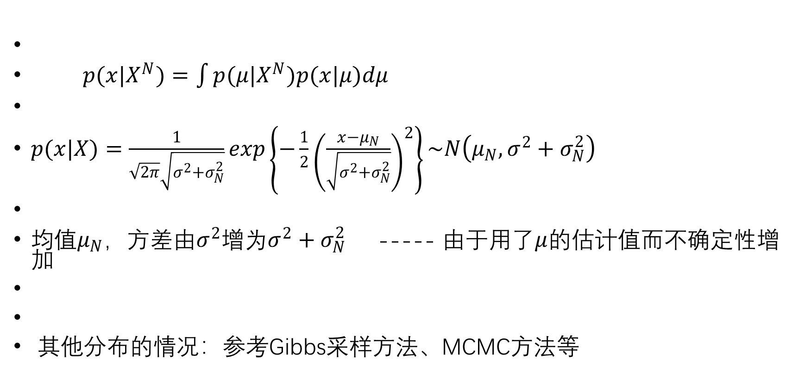
$p(x|X^{N})=\int{p(μ|X^{N})p(x|μ)dμ}$
$p(x|X)=\frac{1}{\sqrt{2π}\sqrt{σ^{2}+σ_{N}^{2}}}\exp\left\{−\frac{1}{2}{\left(\frac{x−μ_{N}}{\sqrt{σ^{2}+σ_{N}^{2}}}\right)}^{2}\right\}\sim N\left(μ_{N},σ^{2}+σ_{N}^{2}\right)$
均值$μ_{N}$，方差由$σ^{2}$增为$σ^{2}+σ_{N}^{2}$ ----- 由于用了$μ$的估计值而不确定性增加
其他分布的情况：参考Gibbs采样方法、MCMC方法等

Slide 21
3.4 概率密度估计的非参数方法

Slide 22
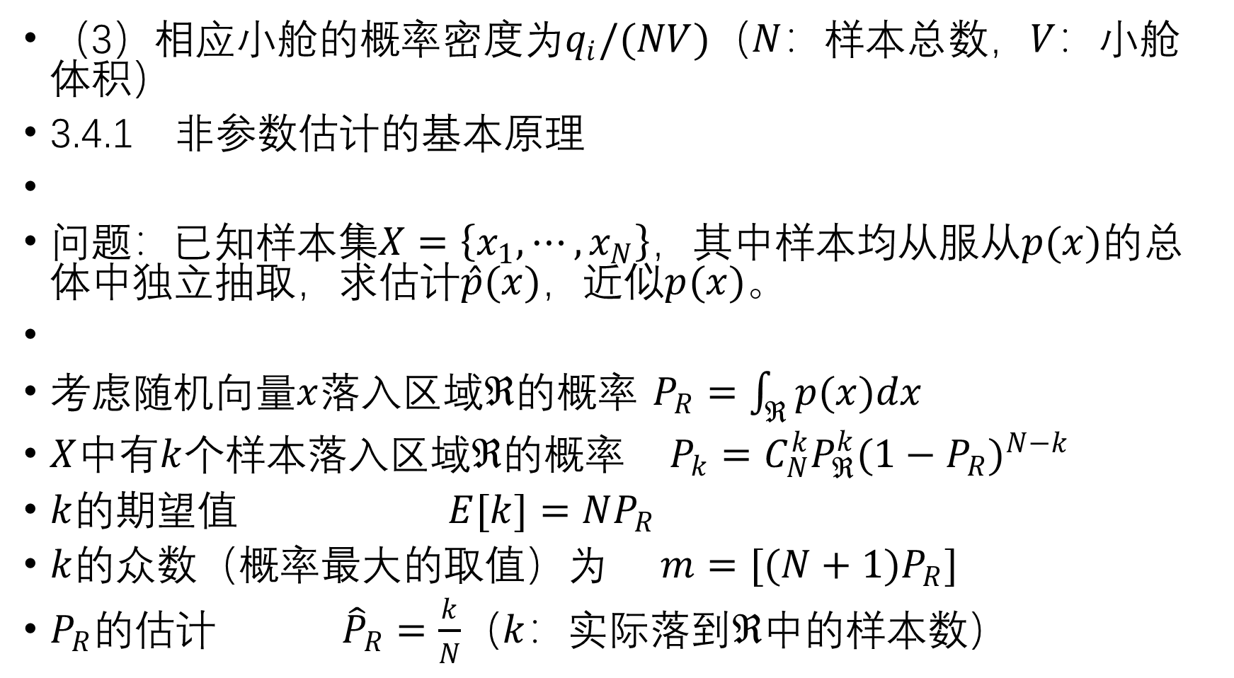
（3）相应小舱的概率密度为$q_{i}/(NV)$（$N$：样本总数，$V$：小舱体积）
3.4.1 非参数估计的基本原理
问题：已知样本集$X=\left\{x_{1},⋯,x_{N}\right\}$，其中样本均从服从$p(x)$的总体中独立抽取，求估计$\hat{p}(x)$，近似$p(x)$。
考虑随机向量$x$落入区域$ℜ$的概率 $P_{R}=\int_{ℜ}{p(x)dx}$
$X$中有$k$个样本落入区域$ℜ$的概率 $P_{k}=C_{N}^{k}P_{ℜ}^{k}(1−P_{R})^{N−k}$
$k$的期望值 $E[k]=NP_{R}$
$k$的众数（概率最大的取值）为 $m=[(N+1)P_{R}]$
$P_{R}$的估计 ${\hat{P}}_{R}=\frac{k}{N}$（$k$：实际落到$ℜ$中的样本数）

Slide 23
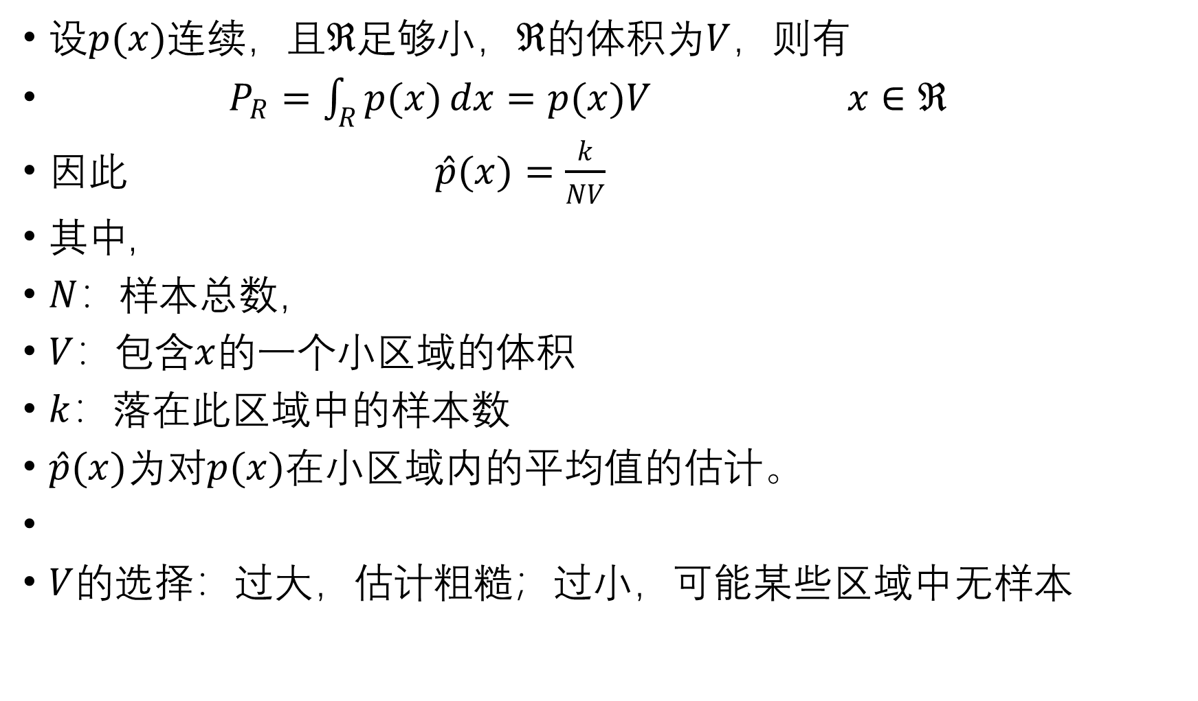
设$p(x)$连续，且$ℜ$足够小，$ℜ$的体积为$V$，则有
$P_{R}=\int_{R}{p(x)}dx=p(x)V$ $x∈ℜ$
因此 $\hat{p}(x)=\frac{k}{NV}$
其中,
$N$：样本总数，
$V$：包含$x$的一个小区域的体积
$k$：落在此区域中的样本数
$\hat{p}(x)$为对$p(x)$在小区域内的平均值的估计。
$V$的选择：过大，估计粗糙；过小，可能某些区域中无样本

Slide 25
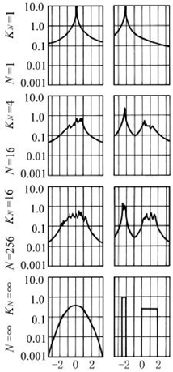

Slide 28
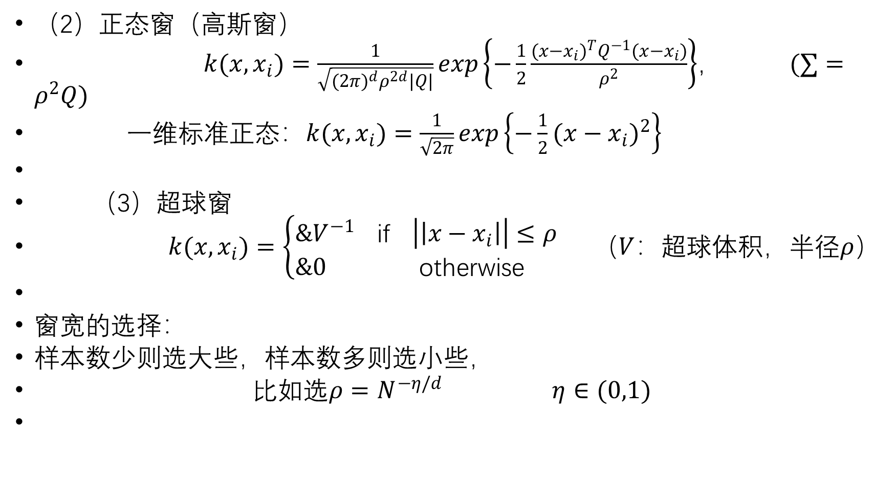
（2）正态窗（高斯窗）
$k(x,x_{i})=\frac{1}{\sqrt{(2π)^{d}ρ^{2d}|Q|}}\exp\left\{−\frac{1}{2}\frac{(x−x_{i})^{T}Q^{−1}(x−x_{i})}{ρ^{2}}\right\}$， $(∑=ρ^{2}Q)$
一维标准正态：$k(x,x_{i})=\frac{1}{\sqrt{2π}}\exp\left\{−\frac{1}{2}(x−x_{i})^{2}\right\}$
（3）超球窗
$k(x,x_{i})=\left\{\begin{aligned}&V^{−1} \text{if} \left|\left|x−x_{i}\right|\right|≤ρ \\ &0 \text{otherwise}\end{aligned}\right.$ （$V$：超球体积，半径$ρ$）
窗宽的选择：
样本数少则选大些，样本数多则选小些，
比如选$ρ=N^{−η/d}$ $η∈(0,1)$

Slide 29
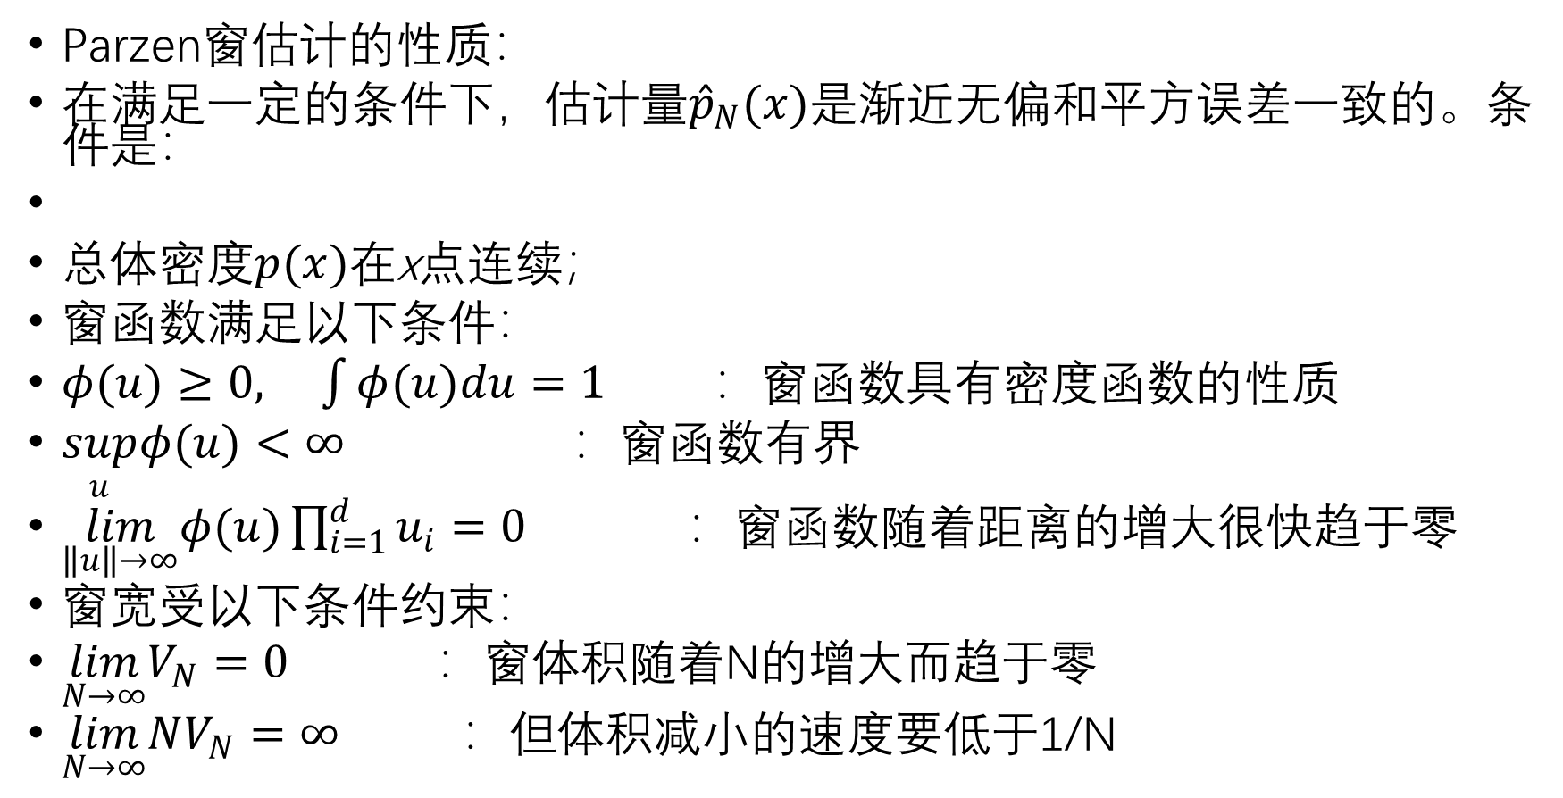
Parzen窗估计的性质：
在满足一定的条件下，估计量${\hat{p}}_{N}(x)$是渐近无偏和平方误差一致的。条件是：
总体密度$p(x)$在x点连续；
窗函数满足以下条件：
$φ(u)≥0, \int{φ(u)du=1}$ ：窗函数具有密度函数的性质
$\sup_{u}φ(u)<∞$ ：窗函数有界
$\lim_{\left\|u\right\|→∞}φ(u)\prod_{i=1}^{d}{u_{i}}=0$ ：窗函数随着距离的增大很快趋于零
窗宽受以下条件约束：
$\lim_{N→∞}V_{N}=0$ ：窗体积随着N的增大而趋于零
$\lim_{N→∞}NV_{N}=∞$ ：但体积减小的速度要低于1/N

